Slide 1
유닉스 프로그래밍 (2분반) #프로젝트 2
컴퓨터과학과 201611030
이현성

Slide 2
목차
주제 설명
시스템 설계도
사용된 기술
사용 매뉴얼
5. 사용 예 캡처

Slide 3
1. 주제 설명
저의 프로젝트 2의 주제는 소켓을 활용한 1대 1 파일 복사 프로그램입니다.
예전에 느꼈던 불편한 점이었는데, 학우들과 같이 프로그램을 만들고 발표자료를 제작할 때 자료들을 공유해야 할 일이 많았습니다.
이메일이나 카카오톡 등을 로그인하고 메일/카카오톡 창에 들어가서 일일이 파일들을 지정해주고 보내고, 받은 파일들을 수동으로 하나하나 이메일/카카오톡에서 받아
오는 것이 불편했었습니다. 그래서 이번 기회에 그 해결책으로 command창을 이용하면 바로 상대방과 접속하여 파일을 공유할 수 있는 시스템을 만들어 보기로 했습니다.
프로그램은 서버와 클라이언트, 2개의 역할로 구분됩니다. 먼저 서버에서 클라이언트에게 홈 디렉토리부터 자신의 모든 파일 및 디렉토리를 ls –R형식으로 보여줍니다.
클라이언트는 그 중 복사를 원하는 파일 혹은 디렉토리를 지정합니다. 그 즉시 서버는 클라이언트에게 파일/디렉토리를 복사하여 전달하고 클라이언트는 수신 받은
데이터를 저장합니다.
이번 프로젝트를 하면서 가장 어려웠던 점은 아무래도 서버와 클라이언트 간 소통이었습니다. 서버에서 클라이언트에게 “어떤 데이터를 보내줘” 라는 메시지를 보내면
클라이언트는 해당하는 데이터를 라는 메시지를 서버에 전송하기, send()를 통해 데이터를 보낼 때 어떻게 데이터를 보내야 하는 지 등 떨어져 있는 프로세스 간에 소켓을
통해 어떻게 소통을 해야 하는지 생각을 정말 많이 해보게 된 계기였던 것 같습니다.

Slide 4
2. 시스템 설계도
전체적인 틀
시작
프로그램 시작 시, 연결하려는 소켓이 존재하지 않으면 서버로 설정되어 소켓을 생성하고, 소켓이 존재한다면 클라이언트로 설정되어 서버와 연결을 시도합니다.
서버
클라이언트
홈 디렉토리부터 ls –R 결과물 전송
전달된 내용을 바탕으로
파일/디렉토리 복사
연결 종료 메시지 전송
및 연결 해제
사용자로부터 원하는 파일 / 디렉토리의
이름 / 주소 입력 받기
서버에 해당 내용 전달
연결 종료 메시지 수신 및 연결 종료
다시 클라이언트의 연결 요청을 대기
프로그램의 핵심
통신할 때 send를 여러 번 연속으로 보내게 되면, 메시지 및 데이터가 한꺼번에 뭉쳐져서 전달될 수 있다는 위험점을 발견하였습니다. 따라서 반드시 메시지 전송 후 상대방으로부터 메시지에 대한 답신 메시지(ack)를 수신 받음으로써 프로세스간 데이터가 잘못 전달되는 것을 방지 해야 합니다.
(이 프로그램에서 ack는 주로 send()사이에서 recv()를 통해 ack를 받음으로써 위아래로 존재하는 send()로 전달되는 데이터가 합쳐져서 전달되는 것을 방지합니다.)
A
B
메세지
ack

Slide 5
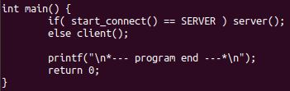
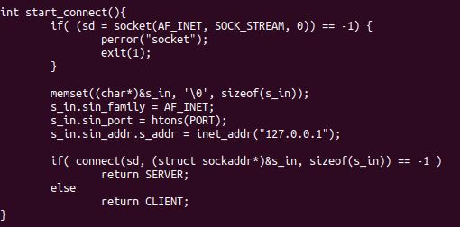
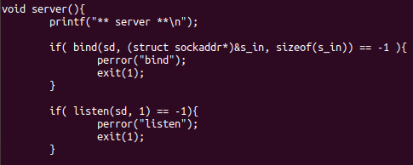
2. 시스템 설계도
시작
시작
서버
클라이언트
처음에 main()프로그램에서 소켓을 생성하고 연결을 시도합니다.
TCP 통신 방법을 활용한 인터넷을 통한 연결이고 주소는 제 컴퓨터에서 서버, 클라이언트
모두 수행할 것이기 때문에 자신의 주소입니다. 만약 connect()를 통해서 연결에 실패한다
면, 아직 서버가 존재하지 않는다고 판단하고 서버 역할로 프로그램을 실행하게 됩니다.
서버에서는 소켓에 주소를 할당 받고 최대 연결 가능한 클라이언트 수를 지정해줍니다.
Connect()로 연결이 가능하다면 서버의 소켓과 연결하고 클라이언트 역할로 프로그램을
실행합니다.

Slide 6
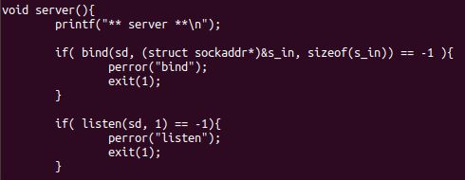
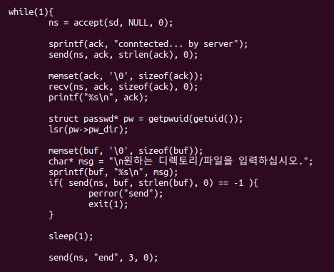
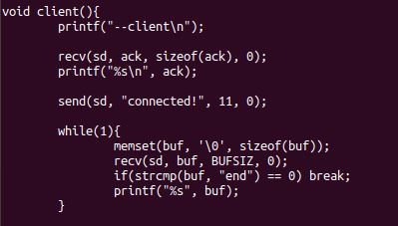
2. 시스템 설계도
전체적인 틀 (서버와 클라이언트 간 관계)
소켓 주소 할당 및 속성 지정
연결 상태 확인 메세지
서버의 Ls –R 결과 전송
마지막으로 end 전송 후 ls –R출력이 끝남을 클라이언트에 알림
(ack가 아닌 유일한 경우)

Slide 7
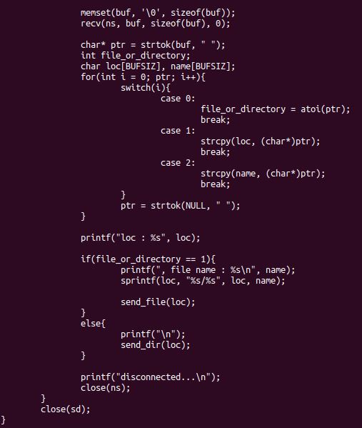
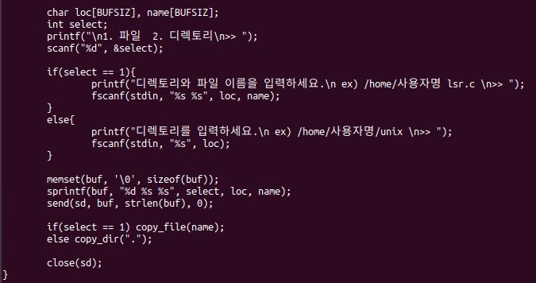
2. 시스템 설계도
전체적인 틀 (서버와 클라이언트 간 관계)
사용자 입력을 받아서 서버에 전달
사용자 입력에 따라서 파일 혹은 디렉토리 복사를 실행
서로 연결 종료, 서버는 새로운 클라이언트가 연결을 요청할 때까지 대기, 클라이언트는 프로그램 종료

Slide 8
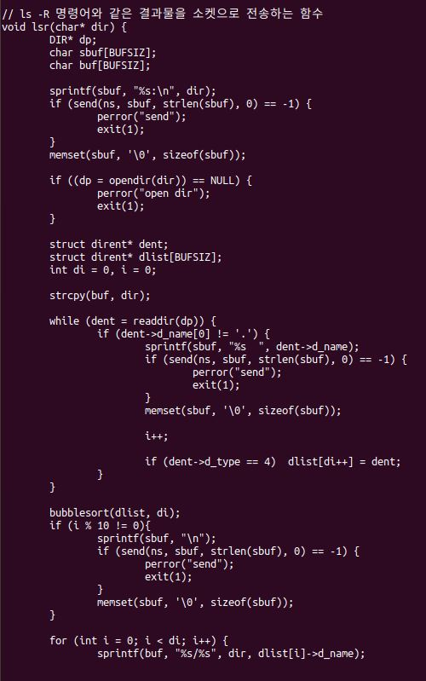
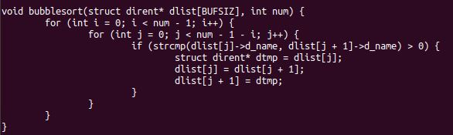
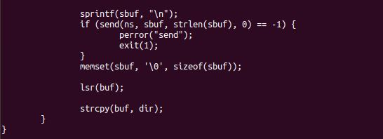
2. 시스템 설계도
참고 사항( lsr()과 버블 소트 )
버블 정렬
ls –R

Slide 9
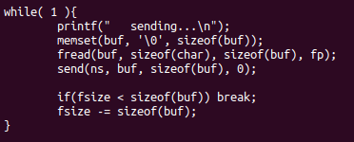
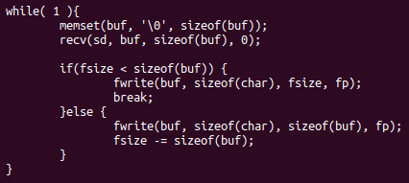
2. 시스템 설계도
파일 복사
서버
클라이언트
파일의 크기 및 접근 권한 정보 전달
답신 확인
파일 데이터를 복사하여 전달
전달 받은 데이터로 파일의
접근 권한을 바꾸기
연결 종료 메시지 수신
* 파일 복사 중 파일 open()에서 오류 발생시 해당 파일은 복사를 생략합니다.
양쪽 모두 인자로 복사할 파일 이름을 받습니다. 서버에는 절대 경로가, 클라이언트에는 파일의 이름만 전달됩니다.
여기서 보아야 할 점은 파일 데이터의 전달/복사가 언제 끝나냐 입니다.
실행 파일을 복사할 경우 실행 파일 속에서는 문자열 종료 문자, 개행 문자와 같은 문자가 있을 수 있기 때문에, buf의 크기를
Strlen()로 파악하여 전달/복사할 파일의 데이터가 얼마나 남았는지 판단할 수 없습니다.
따라서 처음에 받았던 파일의 크기를 활용해서 파일의 전달/복사를 종료해야 합니다. Send(), recv()에서는 항상 buf의 전체 크기만큼의 데이터를 전달/수신할 테니, 파일의 크기에서 buf의 크기를 빼는 식으로 남아있는 데이터가 얼마나 있는지 확인할 수 있습니다.
만약 남아있는 파일 데이터가 buf의 크기보다 작다면 모두 전달/복사했다는 의미 임으로 종료합니다.

Slide 10
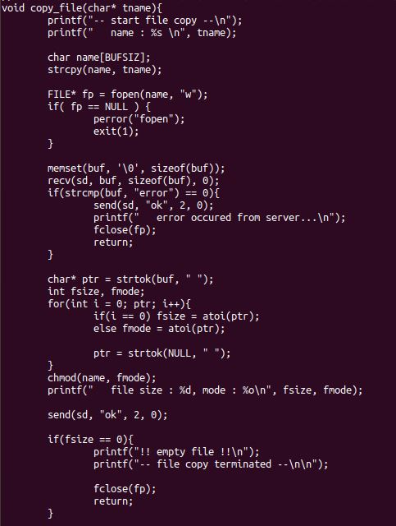
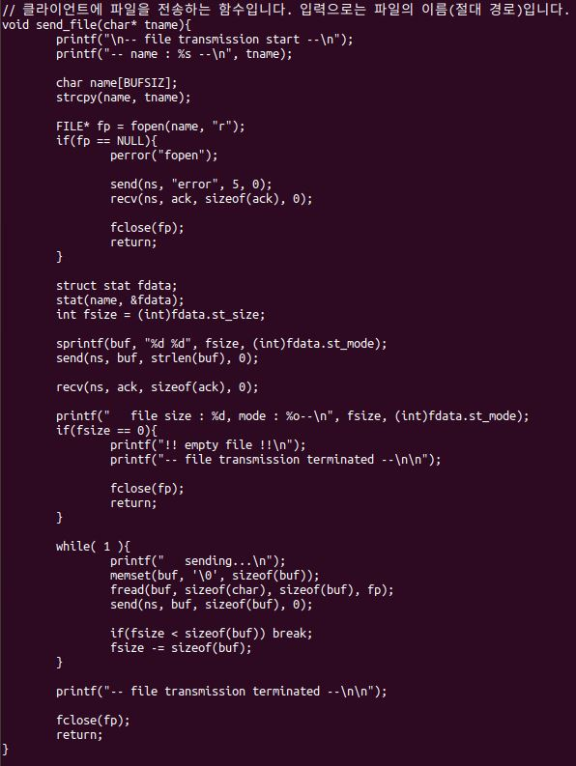
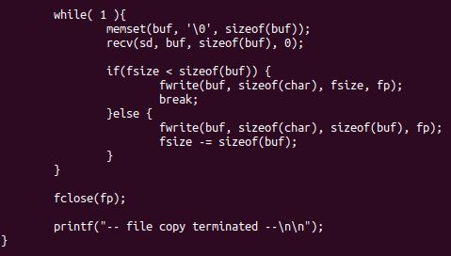
2. 시스템 설계도
파일 복사
파일 크기 및 접근 권한 전달
클라이언트의 ack 송신

Slide 11
2. 시스템 설계도
디렉토리 복사
서버
클라이언트
현재 디렉토리 내 숨겨지지 않은 일반 파일
모두 복사
파일의 재귀 호출 횟수 전송
재귀호출 하면서 자손 디렉토리 탐색
답신 송신
답신 송신
재쉬호출 하면서 서버에서
전송한 파일들 저장
양쪽 모두 인자로 복사할 디렉토리 이름을 받습니다. 서버에는 절대 경로가, 클라이언트에는 디렉토리 이름만 전달됩니다.
저는 탐색하려는 디렉토리의 자손 디렉토리 안 파일까지 모두 복사하기 위해서 재귀호출을 사용하였습니다.
현재 탐색중인 디렉토리의 파일들을 하나씩 순회하면 복사할 때 디렉토리인 파일들은 잠시 저장해 두었다가 모든 파일의 복
사가 끝났다면 그때부터 아까 임시로 저장해 두었던 자식 디렉토리에 대해서 파일 복사를 시작합니다.

Slide 12
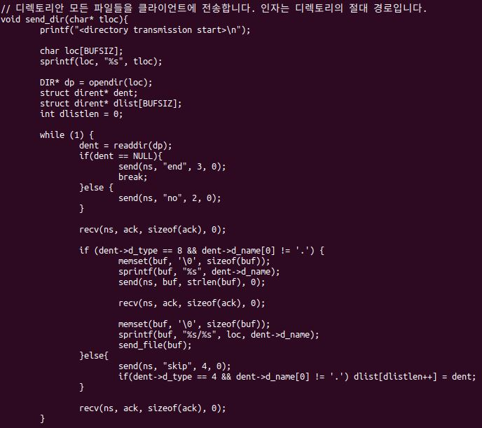
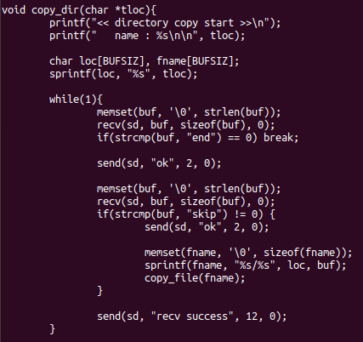
2. 시스템 설계도
디렉토리 복사
전달할 파일이 남았는지 클라이언트에 전달
ack
ack
파일을 전달 / 수신했다는 ack
or skip메세지에 대한 ack
숨겨진 파일이 아니고 일반 파일
경우 복사할 파일의 이름을
그 외의 경우는 skip한다는 메시지 송신

Slide 13


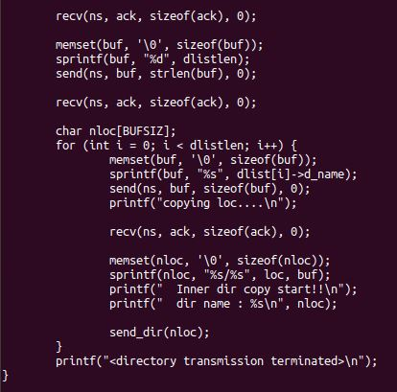
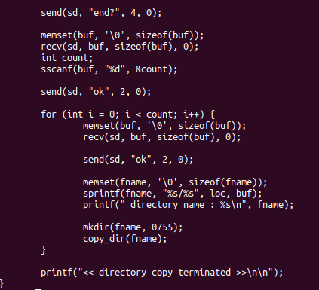
2. 시스템 설계도
디렉토리 복사
현재 탐색 중인 디렉토리에 대한 탐색 여부에 메세지대한 ack
재귀 호출 횟수 전송
ack
방문할 디렉토리 주소 전송
ack
내부 디렉토리에 대한 복사 시작

Slide 14
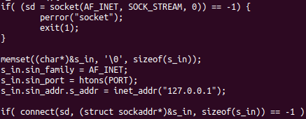
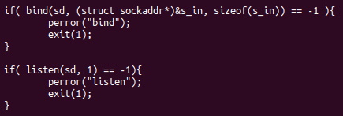


3. 사용된 기술
<통신 라이브러리>
<파일 입출력>
파일의 데이터를 읽어오고 파일에 데이터를 저장하기 위해서 파일 입출력 라이브러리가 사용되었습니다.
<디렉토리 및 파일 정보>
Sockaddr_in 구조체는 생성할 혹은 연결할 소켓의 속성을 설정할 수 있는 자료구조입니다. Socket()을 활용해서 소켓을 생성할 수 있고, 생성된 소켓을 가지고 connect()를 통해 이미 존재하는 소켓과 연결을 시도할 수 있습니다.
만약 서버 역할을 할(연결 요청을 받을) 소켓을 만든다면 bind()를 통해 sockadd_in으로 설정한 속성을 가진 소켓을 만들 수 있으며 listen()으로 최대 몇 명의 클라이언트와 연결할 것인지 정할 수 있습니다.
마지막으로 accept()를 통해 클라이언트의 연결 요청을 수락하여 send(), recv()와 같은 프로세스 간 통신을 시작할 수 있습니다.
lsr()시 디렉토리 목록에서 파일들을 출력하기 위한 디렉토리 관련라이브러리를 사용하였습니다. DIR 자료형과 opendir()을 통한 디렉토리 정보 가져오기, readdir()로 디렉토리 내의 파일 정보를 하나씩 가져오기를 활용했습니다.
Stat 구조체 및 stat() 함수는 파일의 접근 권한 및 크기 정보를 가져오기 위해 사용하였습니다.

Slide 15


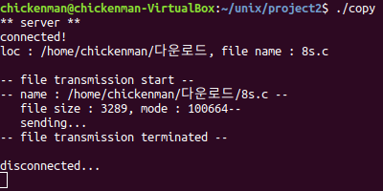
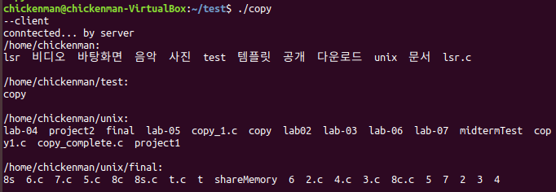
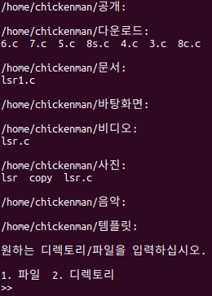
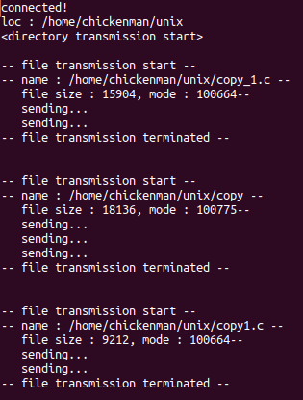
4. 사용 매뉴얼 및 사용 예
<서버>
<클라이언트>
-파일 복사-
클라이언트에서는 처음에 서버로부터 서버 홈 디렉토리부터의 ls –R결과를 받아 출력합니다. 그렇다면 파일 복사(1) 혹은 디렉토리 복사(2) 둘 중 하나를 선택하시면 됩니다.
서버는 단순히 프로그램만 실행시켜주면 알아서 클라이언트 프로세스와 소통하면서 복사를 실행해줍니다.
서버 역할을 할당 받고 싶다면 클라이언트보다 먼저 프로그램을 실행시켜야 합니다.
-디렉토리 복사-

Slide 16

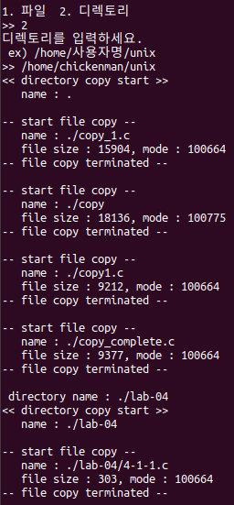

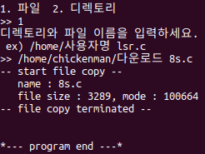

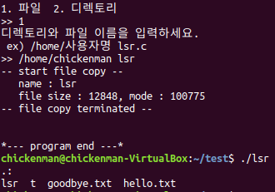
4. 사용 매뉴얼 및 사용 예
<클라이언트>
1. 파일 복사
2. 디렉토리 복사
파일 복사를 선택했다면 디렉토리와 파일 이름을 입력해주시면 됩니다.
디렉토리는 파일이 속하 디렉토리 주소, 파일 이름에는 파일 이름만을 위에서 보여진 ls –R결과물을 보시고 입력해주시면 됩니다.
2개의 입력사이에는 한번의 스페이스바를 통해 띄어 주셔야 합니다.
<주의 사항>
FIFO, 심볼릭 링크와 같은 파일은 복사하지 못합니다.
(디렉토리 복사에서도 마찬가지)
디렉토리 복사를 선택하셨다면 디렉토리 주소를 입력해주시면 됩니다.
디렉토리 주소는 홈 디렉토리부터의 절대 경로로 위에서 보여진 ls –R결과물을 보시고 입력해주시면 됩니다.
입력이 완료되면 그 즉시 디렉토리 안 모든 일반 파일들이 입력됩니다.
파일 복사와 마찬가지로 FIFO, 심볼릭 링크와 같은 일반 파일이 아닌 파일은 복사하지 않습니다.
(디렉토리 복사에서는 의도적으로 생략)
Diff로 테스트 결과 차이가 없음을 알 수 있습니다.
(왼쪽 결과를 통해 ~/unix와의 diff를 보여드릴려고 했으나
중간에 제가 unix 디렉토리 전체를 삭제해버렸습니다….)
<주의사항>
혼자서 테스트 실행 시 서버와 클라이언트 프로그램을 같은 디렉토리에서 실행시키면 서버와 클라이언트가 같은 파일에 접속하기 때문에 에러가 발생합니다.
diff를 통해 파일 비교결과 정확하게 복사된 것을 확인할 수 있습니다.
실행 파일도 정확히 복사됩니다.
<공통 주의사항>
* 이 프로그램의 실행파일 이름과 복사하려는 이름이 같은 경우, 같은 파일에 대해서 파일을 open하기 때문에 하다 보니 에러 발생

Slide 17
긴 보고서 봐주셔서 감사합니다.

